Slide 1
Diversitätssensibler Einstieg in Lehrveranstaltungen

Slide 2
Liebe Dozierende,
mit diesem, barrierearmen Foliensatz erhalten Sie eine Anregung für einen Start in Ihre Lehrveranstaltung. Diese hat zwei Ziele.
Erstens sollen mit Hilfe der Folien Barrieren für Studierende gleich zu Beginn Ihrer Lehrveranstaltung minimiert werden.
Zweitens soll durch das Vorleben einer diversitätssensiblen Haltung auch dazu beigetragen werden, dass sich diese Haltung auf die Studierenden und ihren späteren Umgang mit Heterogenität ihrer Schüler*innen, Kolleg*innen und Mitmenschen allgemein überträgt.
Am Ende des Foliensatzes finden Sie außerdem eine Vielzahl von Hinweisen zur Gestaltung barrierearmer, diversitätssensibler Lehrveranstaltungen. Die Struktur der Abschnitte ist in der Folienansicht links gezeigt.
Die für Ihre Lehre relevanten Folien (3 – 10, GRÜN HINTERLEGT) können Sie gemäß
Creative Commons Lizenz (CC-BY) verwenden und leicht in Ihre Präsentation integrieren und anpassen.
Beachten Sie bitte auch die Notizen. Dort sind knappe, aber dennoch vielfältige Anregungen, wie Sie diese Folien didaktisch in Ihre Veranstaltung einbauen können – und auch, wohin Sie sich bei Fragen Ihrer Studierenden selbst wenden können.
Wir freuen uns, wenn Sie uns zur Nutzung, zu Ihren Anpassungen, aber auch gerne zur inhaltlichen Gestaltung Feedback geben, so dass wir dieses Angebot passgenau weiterentwickeln können.
Bitte per E-Mail an: Andreas.Janka@edu.lmu.de oder ak-awareness@stuve.uni-muenchen.de

Slide 3

Willkommen in der Lehrveranstaltung
[Platzhalter]
Dozierende Person: [Platzhalter]
Notes:
Diese Folie kann ausgefüllt werden oder bei einem fertigen, kompletten Layout gelöscht werden.

Slide 4
Anrede
Anlaufstellen und weitere Informationen:
(Für weitere Informationen auf die Links klicken!)
Universitätsfrauenbeauftragte
& Fakultätsfrauenbeauftragte
Zentrales Diversity Management
Queer-Referat (der StuVe)
Diese Stellen arbeiten eng mit der Vizepräsidentin für Chancengerechtigkeit, Talentförderung und Diversität zusammen und werden durch sie unterstützt.
Empfehlungen für Sprache:
Handreichung für gendergerechte Sprache des Queer-Referats
Empfehlungen vom Innenministerium
Wie möchten Sie angesprochen werden?
Wie möchten Sie sich gegenseitig ansprechen?
z.B. Vorname, Nachname, nicht-amtlicher Name, Pronomen, …
Gerne können Sie mich auch außerhalb der Sitzung ansprechen oder mir eine E-Mail schreiben.
Notes:
Anlaufstellen und weitere Informationen:
Universitätsfrauenbeauftragte: https://www.lmu.de/frauenbeauftragte/de
Fakultätsfrauenbeauftragte: https://www.lmu.de/frauenbeauftragte/de/amt-und-auftrag/fakultaetsfrauenbeauftragte/
Vizepräsident*in für Chancengerechtigkeit, Talentförderung und Diversität: https://www.lmu.de/de//die-lmu/struktur/organisation/vizepraesidenten/vizepraesidentin-fuer-chancengerechtigkeit-talentfoerderung-und-diversitaet/
Zentrales Diversity Management: https://www.lmu.de/de/die-lmu/arbeiten-an-der-lmu/zusaetzliche-angebote/diversity/diversity-management/
Queer-Referat: https://www.stuve.uni-muenchen.de/stuve/referate/queer/index.html
Leitfaden für gendergerechte Sprache des Queer-Referats: https://www.stuve.uni-muenchen.de/stuve/referate/queer/geschlechtergerechte-sprache/gendergerechte-sprache.pdf
Empfehlungen vom Innenministerium (Freundlich, korrekt und klar – Bürgernahe Sprache in der Verwaltung): https://www.bestellen.bayern.de/med/6e7d3bf9-b4a5-11f0-81ee-c3fc7d0a3316/4b0e6a70-1059-11d9-4c85-9d915831e9eb/0/03100005.pdf
Du/Sie? Vorname/Nachname?
Bei der Anrede geht es um die Akzeptanz der Individualität. Aus manchen Vor- und Nachnamen wird nicht auf Anhieb sichtbar, welchem Geschlecht sich die Person zugeordnet fühlt. Evtl. sind in Ihrem Seminar Personen, die sich non-binär identifizieren und bei denen deshalb weder „Herr“ noch „Frau“ eine angemessene Anrede ist. Manchmal können auch nicht nur die Anrede, sondern auch der amtliche Name von der gewünschten Ansprache abweichen.
Hinweise:
Kommentar zum Leitfaden für gendergerechte Sprache: gendergerechte Sprache ist in wissenschaftlichen Texten oder der Lehre weder verboten, noch gefordert und stellt kein Bewertungsgrundlage dar. (anders formulieren noch!)
Eine alternative/zusätzliche Vorgehensweise wäre es vor der ersten Sitzung per Mail aktiv nach Anredeformen zu fragen . Eine entsprechende Mailvorlage hierfür wäre:
Trans*-Inklusive Mailvorlage für Dozierenden
Liebe Studierende,
willkommen im Kurs XY.
[hier können weitere Infos bzw. die üblichen Begrüßungsfloskeln und organisatorischen Punkte eingefügt werden.]
An dieser Stelle möchte ich auch jede Person, welche sich eventuell mit einem alternativen Geschlechtspronomen identifiziert oder die Ansprache mit einem Wunschnamen statt dem amtlichen Namen präferiert, dazu einladen, mir dies per Mail oder in der ersten Sitzung persönlich mitzuteilen. Ich würde dies gerne so gut es mir möglich ist berücksichtigen.
Beste Grüße,
English Version:
Trans*-Inclusive Email Template for Lecturers
Dear Students,
welcome to course XY.
[Further information, standard greetings, and organizational details can be inserted here.]
At this point, I would also like to invite anyone who may identify with an alternative gender pronoun or who prefers to be addressed by a preferred name rather than their official name to let me know by email or in person during the first session. I will do my best to accommodate this.
Best regards,

Slide 5
Besondere Bedürfnisse
Anlaufstellen und weitere Informationen:
(Für weitere Informationen auf die Links klicken!)
Studieren mit Beeinträchtigung
Konflikt- und Antidiskriminierungsbeauftragte*r
der LMU
Barrierefreie Dokumente erstellen
Barrierefreie Präsentationen erstellen/planen
Barrierefreie Kommunikation in Veranstaltungen (Stadt München)
Handreichung "Barrierefreie Lehre in Corona-Zeiten"
Befinden Sie sich in einer studienerschwerenden Lebenssituation?
Haben Sie besondere Bedürfnisse, die eine besondere Studienorganisation nötig macht?
Haben Sie besondere Bedürfnisse, die bei der methodischen, organisatorischen Vorbereitung der Lehrveranstaltung berücksichtigt werden sollen, z.B. betreffend das Hören, Sehen und Sprechen?
Bitte kontaktieren Sie mich persönlich oder per Mail.
Notes:
Anlaufstellen und weitere Informationen:
Studieren mit Beeinträchtigung: https://www.lmu.de/de/workspace-fuer-studierende/support-angebote/studieren-mit-beeintraechtigung/
Antidiskriminierungsbeauftragte*r der LMU: https://www.lmu.de/de/die-lmu/arbeiten-an-der-lmu/zusaetzliche-angebote/diversity/antidiskriminierung/antidiskriminierungsbeauftragte/
Barrierefreie Dokumente und Präsentationen erstellen: https://www.barrierefreiheit-dienstekonsolidierung.bund.de/Webs/PB/DE/umsetzungshilfen/dokumente/dokumente-node.html
Barrierefreie Kommunikation in Veranstaltungen: https://stadt.muenchen.de/infos/barrierefreieveranstaltungen.html
Handreichung "Barrierefreie Lehre in Corona-Zeiten" für Studierende: https://cms-cdn.lmu.de/media/lmu/downloads/zsb/workspace/handreichungstudierende_2021_22.pdf
Inhalt der Folie:
Hier stehen besondere Bedürfnisse der Studierenden im Mittelpunkt, die bei der Methoden- und Medienauswahl im Seminar wichtig sind. Dabei geht es erstens um Studienorganisation wie Abgabefristen oder Anwesenheiten, deren Umsetzung z.B. wegen zu pflegender Angehöriger oder Elternschaft schwierig sein kann. Zweitens geht es um mögliche Beeinträchtigungen z.B. des Sehens und Hörens, ADHS oder chronische Krankheiten, welche möglicherweise den Medieneinsatz betreffen und eine Modifikation der Seminargestaltung durch die dozierende Person nötig machen. Die Beratungsstellen stehen dabei sowohl den Studierenden wie auch den Dozierenden beratend zur Seite.
Wir möchten Sie ausdrücklich ermutigen auch weniger offensichtliche Beispiele (z.B. Pflege Angehöriger) zu nennen.

Slide 6
Nachteilsausgleich
Anlaufstellen und weitere Informationen:
(Für weitere Informationen auf die Links klicken!)
Studieren mit Beeinträchtigung
Nachteilsausgleich bei Prüfungen
Beratung und Austausch für Studierende mit Beeinträchtigung
Haben Sie Anspruch auf einen Nachteilsausgleich?
Bitte kontaktieren Sie mich persönlich oder per Mail.
Sind Sie unsicher, ob Sie einen Anspruch geltend machen können?
Wenden Sie sich an die Beratungsstelle für Studierende mit Behinderung und chronischer Erkrankung der zentralen Studienberatung.
Notes:
Anlaufstellen und weitere Informationen:
Studieren mit Beeinträchtigung: https://www.lmu.de/de/workspace-fuer-studierende/support-angebote/studieren-mit-beeintraechtigung/
Nachteilsausgleich bei Prüfungen: https://www.lmu.de/de/workspace-fuer-studierende/support-angebote/studieren-mit-beeintraechtigung/nachteilsausgleich/
Beratung und Austausch für Studierende mit Beeinträchtigung: https://www.lmu.de/de/workspace-fuer-studierende/support-angebote/studieren-mit-beeintraechtigung/beratung-und-austausch/
Inhalt der Folie:
Möglicherweise sind in Ihrer Lehrveranstaltung Studierende, die das Recht auf einen Nachteilsausgleich (z.B. in Form von Zeitverlängerung) haben. Darüber sollte am besten gleich zu Beginn des Semesters ein Gespräch zwischen dozierender und betroffener Person stattfinden, rechtzeitig vor der Prüfungssituation. Evtl. sind auch nur einzelne Prüfungsleistungen betroffen. Bei allen Veränderungen der Prüfungsmodalitäten muss das Prüfungsamt miteinbezogen werden.
Hier finden Sie einige Gründe für einen Nachteilsausgleich:
LRS
ADHS
Sehen
Körperliche Beeinträchtigungen
....

Slide 7
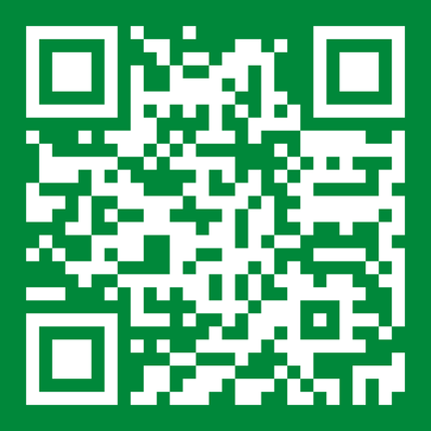
Unterstützungsmöglichkeiten für Studierende auf einen Blick
(Für weitere Infos auf die Buttons klicken.)
Konfliktberatung & Antidiskriminierung
Universitäts- & Fakultätsfrauen-beauftragte
Liste der LMU Anlaufstellen
Beauftragter für die Belange von Studierenden mit Beeinträchtigung
Beratung & Austausch für Studierende mit Beeinträchtigung
Konflikt- und
Antidiskriminierungs-beauftragte*r
Zentrales Diversity Management &
Queer-Referat
der StuVe
International Office
Studieren mit Kind
& Hilfe für Studierende mit Pflegeverantwortung
Studierenden-vertretung (StuVe)
Barrierefreie Dokumente erstellen & Barrierefreie Veranstaltungen planen
Zentrale Studienberatung
Nachteilsausgleich für Prüfungen
Linktree für weitere Informationen
Notes:
Unterstützungsangebote für Studierende auf einen Blick:
Liste der LMU-Anlaufstellen: Link folgt
Beauftragter für die Belange von Studierenden mit Beeinträchtigung: https://www.lmu.de/de/die-lmu/struktur/organisation/vertretungen-beauftragte-und-ansprechpersonen/#accordionItem-3334863-13
Beratung & Austausch für Studierende mit Beeinträchtigung: https://www.lmu.de/de/workspace-fuer-studierende/support-angebote/studieren-mit-beeintraechtigung/beratung-und-austausch/
Zentrales Diversity Management: https://www.lmu.de/de/die-lmu/arbeiten-an-der-lmu/zusaetzliche-angebote/diversity/diversity-management/
Studieren mit Kind: https://www.lmu.de/de/workspace-fuer-studierende/support-angebote/studieren-mit-kind/index.html
Hilfe für Studierende mit Pflegeverantwortung: https://www.lmu.de/frauenbeauftragte/de/foerdermoeglichkeiten/tandemplus-mentoring/
Nachteilsausgleich für Prüfungen: https://www.lmu.de/de/workspace-fuer-studierende/support-angebote/studieren-mit-beeintraechtigung/nachteilsausgleich/
Zentrale Studienberatung: https://www.lmu.de/de/studium/wichtige-kontakte/zentrale-studienberatung/
Universitätsbeauftragte der LMU: https://www.lmu.de/frauenbeauftragte/de/amt-und-auftrag/
Fakultätsbeauftragte der LMU: https://www.lmu.de/frauenbeauftragte/de/amt-und-auftrag/fakultaetsfrauenbeauftragte/
Konfliktberatung & Antidiskriminierung: https://www.lmu.de/de/die-lmu/arbeiten-an-der-lmu/zusaetzliche-angebote/diversity/antidiskriminierung/
Antidiskriminierungsbeauftragte: https://www.lmu.de/de/die-lmu/arbeiten-an-der-lmu/zusaetzliche-angebote/diversity/antidiskriminierung/antidiskriminierungsbeauftragte/index.html
International Office: https://www.lmu.de/de/studium/wichtige-kontakte/international-office/index.html
Studierendenvertretung: https://www.stuve.uni-muenchen.de/stuve/index.html
Barrierefreie Dokumente erstellen: https://www.barrierefreiheit-dienstekonsolidierung.bund.de/Webs/PB/DE/umsetzungshilfen/dokumente/dokumente-node.html
Barrierefreie Veranstaltungen planen: https://stadt.muenchen.de/infos/barrierefreieveranstaltungen.html
Inhalt der Folie:
Hier geht es einerseits darum, wie Studierende und Dozierende sich beraten und unterstützen lassen können, um mit besonderen Voraussetzungen, Bedingungen zurechtzukommen und zu wissen welche Rechte und Möglichkeiten Sie haben. Dazu gehören neben Leitfäden und Beratungsstellungen zu rechtlichen Fragen wie dem Nachteilsausgleich auch Hinweise und Unterstützung für eine barrierearme Gestaltung der Lernumgebung. Grundlage bildet dabei immer der wertschätzende, respektvolle und sich gegenseitig unterstützende Umgang miteinander.
Diese Hinweise richten sich auch an Studierende., wie Sie selbst die Heterogenität im eigenen Seminar adressieren können, indem Sie selbst barrierefreie Dokumente erstellen, z.B. bei Präsentationen.

Slide 8
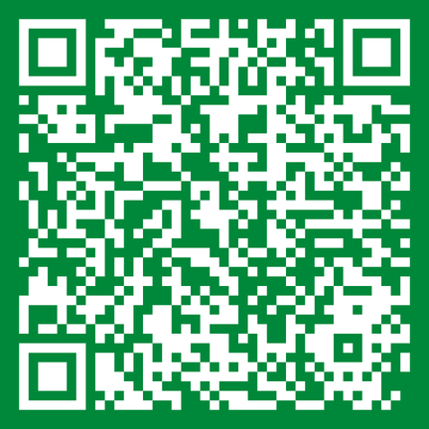
Umgang im Seminar:
Was ist Ihnen wichtig?
Verläss-lichkeit
Hilfsbereit-schaft
Erreichbar-keit
Toleranz
Kommuni-kation
Respekt
Sprache
Höflichkeit
Offenheit
Akzeptanz
Team-fähigkeit
Fairness
Code of Conduct Fak 11
Notes:
Vielfalt als Bereicherung
Frage: Wie vielfältig ist unsere Gruppe, wie setzt sie sich zusammen?
Und: Wie und wo wollen wir dazu beitragen, dass wir als Gruppe uns gegenseitig bereichern?
Die Folie ist ein Beispiel, wie man sich auf den gemeinsamen Umgang verständigen kann.
Vorschlag zur Umsetzung:
Man gibt eine Reihe von Vorschlägen als Wortwolke vor und bespricht diese gemeinsam mit dem Seminar/den Veranstaltungsteilnehmer*innen.
Man lässt Kleingruppen drei Aspekte auswählen (Ergänzungen möglich), sammelt diese und bespricht dann im Plenum deren Häufigkeit, Gewichtung, Gründe….
Auch als Gruppendiskussion denkbar oder in 3x3 Methode (Bildung von Dreiergruppen: 3x Diskussion – 3x Wechsel der Gruppenzusammensetzung).
Als Partnerarbeit mit der benachbarten Person.
Ranking der Werte mit digitalen Abfragetools (bspw. Mentimeter, Flinga)
Möglicher Gesprächsstarter:
Wie wollen wir das Seminar beginnen und beenden?
Was finden Sie bei Gruppenarbeiten wichtig?
Was finden Sie bei der Kommunikation miteinander wichtig?
Davon ausgehend (oder vorausschickend) kann ich als dozierende Person ansprechen, was mir eigentlich wichtig ist.
Anmerkung: Wie können Dozierende reagieren, wenn Werte abgelehnt oder verweigert werden?
Verweis auf Code of Conduct (Studierende + Dozierende)
Verweis auf Leitbild der LMU (Richtlinie zur Prävention, zum Schutz vor und zum Umgang mit Fällen von Diskriminierung, Belästigung, sexueller Belästigung und sexualisierter Gewalt: https://cms-cdn.lmu.de/media/lmu/downloads/antidiskrminierungs-rl_lmu.pdf),
Fortbildungen (LMU Plus: https://www.lmu.de/frauenbeauftragte/de/lmu-plus/)
Viele Fakultäten haben mittlerweile einen Code of Conduct. (https://www.lmu.de/psyedu/de/die-fakultaet/gleichstellung-diversitaet/code-of-conduct/)
Die LMU hat eine Ordnung zur Sicherung guter wissenschaftlicher Praxis. (https://cms-cdn.lmu.de/media/contenthub/amtliche-veroeffentlichungen/gwp-ordnung.pdf)
Die vorgegebenen Werte sollten ein Mindestmaß am gemeinschaftlichen Umgang darstellen. Wir würden zu einer eher informierenden als diskutierenden Vermittlung tendieren.

Slide 9
Code of Conduct:
[fakultätsspezifisch einfügen]
Notes:
Hier können Sie den Code of Conduct Ihrer Fakultät/Einrichtung/Institution einfügen.
Die vorgegebenen Werte sollten ein Mindestmaß am gemeinschaftlichen Umgang darstellen. Wir würden zu einer eher informierenden als diskutierenden Vermittlung tendieren.

Slide 10
Fortbildungsmöglichkeiten Training, Workshops, Selbstreflektion
Anlaufstellen und weitere Informationen:
(Für weitere Informationen auf die Links klicken!)
LMU Plus
Notes:
Selbstreflexion für Dozierende (und Studierende):
Harvard-Studie zu eigenen Einstellungen zu z.B. Gender und Science vs Liberal Arts
https://implicit.harvard.edu/implicit/selectatest.html
LMU Plus: https://www.lmu.de/frauenbeauftragte/de/lmu-plus/

Slide 11
Anhang
für Dozierende
Notes:
Hier finden Sie weitere, vertiefende Materialien und Links zur eigenen Verwendung/Information.

Slide 12
Anregungen für Lehrende I
Angebote an der LMU:
Gender & Diversity Kompetenz in der Lehre:
https://www.lmu.de/frauenbeauftragte/de/gender-und-diversity-in-der-lehre/
LMU Extra
https://www.lmu.de/frauenbeauftragte/de/lmu-extra/
Diversitykalender
https://www.lmu.de/de/die-lmu/arbeiten-an-der-lmu/zusaetzliche-angebote/diversity/diversity-kalender/
PROF!L
https://www.lmu.de/profil/de/
Lehre All Inklusive
(Link noch nicht verfügbar)
Praxisleitfaden Digitale Lehre
https://cms-cdn.lmu.de/media/lmu/downloads/zsb/workspace/praxisleitfaden-digitale-lehre_2021_22.pdf
Studieren mit Autismus (Infokurs für Studierende und Dozierenden)
(Link noch nicht verfügbar)

Slide 13
Anregungen für Lehrende II
Selbstreflexion für Dozierende (und Studierende):
Harvard-Studie zu eigenen Einstellungen zu z.B. Gender und Science vs Liberal Arts: https://implicit.harvard.edu/implicit/selectatest.html
Methodenkatalog – für inklusive Settings
https://www.inklusion-digital.de/inklusive-unterrichtsmethoden-definition-und-beispiele/
https://www.inklusion.schule.bayern.de/foerderschwerpunkte/fs-lernen/tipps-fuer-inklusive-unterrichtsgestaltung/
https://indiwi.de/wp-content/uploads/2015/11/Strategien-und-Methoden-in-inklusiven-Klassen.pdf
https://www.inklusion-unterricht.de/wie/methodik/
LEANS https://salvesen-research.ed.ac.uk/leans
UDL – https://zfl-lernen.de/online-kurs/barrierefreie-lernangebote-erstellen/didaktisches-design/
Lydia – KI für UDL - https://www.openaccess-ca.org/ludia

Slide 14
Anregungen für Lehrende III
Impulse für eine barrierearme Lehre
Klären sie ggf. spezifische Anforderungen der Studierenden.
Kommunizieren Sie Stützangebote der Universität.
Teilen Sie zu Beginn des Semesters den Studierenden Ihre Bereitschaft mit, Materialien barrierefrei zu gestalten.
Stellen Sie die Materialen möglichst frühzeitig zur Verfügung. Studierende mit Beeinträchtigung brauchen für die Vorbereitung ggf. mehr Zeit.
Kommunizieren Sie klar Richtlinien über Prüfungsinhalte, verweisen Sie ggf. darauf, dass Möglichkeiten des Nachteilsausgleichs bestehen.
Stellen Sie Materialien in guter Qualität zur Verfügung.

Slide 15
Anregungen für Lehrende IV
Impulse zur Erstellung barrierearmer Lehrmaterialien
Je komplexer das Lehrmaterial strukturiert ist, desto schwieriger und aufwendiger ist Barrierearmut zu erreichen. Halten Sie es (nach Möglichkeit) einfach!
Die Kontraste zwischen Text und Hintergrund dürfen nicht zu schwach sein. Der gesetzlich vorgeschriebene Mindestkontrast für Fließtext beträgt 4,5:1 (zum Vergleich: Schwarz und Weiß haben einen Kontrast von 21:1). Prüfen können Sie den Kontrast z. B. mit dieser App.
Die Qualität des Bildmaterials muss eine Vergrößerung am Bildschirm um mindestens das Doppelte erlauben.
Wenn möglich, keine Scans verwenden, da Vorleseprogramme und Sprachsteuerungen damit nicht immer umgehen können. Wenn Scans notwendig sind, können diese mit Acrobat Pro verbessert werden. Ein Tutorial zur Verbesserung von Scans finden Sie unter diesem Link.
Sind alle visuellen (Bilder, Grafiken, komplexe Tabellen) und auditiv übermittelten Informationen durch Textalternativen verfügbar?
Bei komplex gelayouteten Dokumenten (z. B. Flyer) eine Lesereihenfolge festlegen bzw. diese überprüfen.
Kontrollieren Sie stichprobenartig Texteinbettung, Lesereihenfolge und Spracheinstellung mit der Sprachausgabe des Textverarbeitungsprogramms oder des Browsers.
Audiomaterial mit gutem Mikrofon aufnehmen und langsam und verständlich einsprechen.
Bei interaktiven Elementen, bei denen eine präzise Bedienung der Maus nötig ist, sollte bei einer motorischen Beeinträchtigung ebenfalls eine Alternative zur Verfügung gestellt werden.
Hinweise zu Moodle Barrierefreiheit

Slide 16
Anregungen für Lehrende V
Hilfreiche Tools und Tutorials
App, um Kontraste eines Dokumentes auf die vom Gesetzgeber empfohlenen Richtlinie zu überprüfen
Screenreader NVDA (kostenlos), um Vorlesbarkeit eines Dokumentes zu testen
Tool zur Überprüfung von der Barrierefreiheit von Websites
Tool zur Untertitelerzeugung für Videos
Tutorial Barrierefreiheit in Word
Tutorial Barrierefreiheit bei PDF
Tutorial H5P und kollaborative Schreibtools
Tutorial Audioviduelle Medien
Sammlung von Tutorials zu unterschiedlichen Programmen
Ausführliche Informationen und Themenseiten
Barrierefreie Digitale Hochschullehre
Dossier Diversität & Barrierefreiheit des Hochschulforum Digitalisierung
Leitfaden zur Digitalen Barrierefreiheit im Hochschulkontext

Slide 17
Herzlichen Dank!
Melika Ahmetovic
Erweiterungsstudium Pädagogik bei Autismus Spektrum
Iris Bärnreuther
Department Pädagogik und Rehabilitation
Beyza Bulut
Referat für Bekämpfung gesellschaftlicher Spaltung (ReBegeS)
Leitung Arbeitskreis Awareness der Studierendenvertretung
Romy Hoche
Beratungsstelle für Studierende mit Behinderung und chronischer Erkrankung
Andreas Janka
BAS!S-Kompetenzen Inklusion (BAS!S)
Linda Jessen
Schreibzentrum LMU
Priyangan (Piri) Pushparajah
Geschäftsführer der Studierendenvertretung
Sophie Renard
PROF!L - Professionell in der Lehre
Alicia (Alice) Schmidt
Leitung Queer Referat
Leitung Arbeitskreis Awareness der Studierendenvertretung
Rebecca Schuler
Deutschdidaktik/DaZ
Margit Weber
Vizepräsidentin für Chancengerechtigkeit, Talentförderung und Diversität
Eva Wilhelm
AK LMU inklusiv
… und viele mehr!

Slide 18
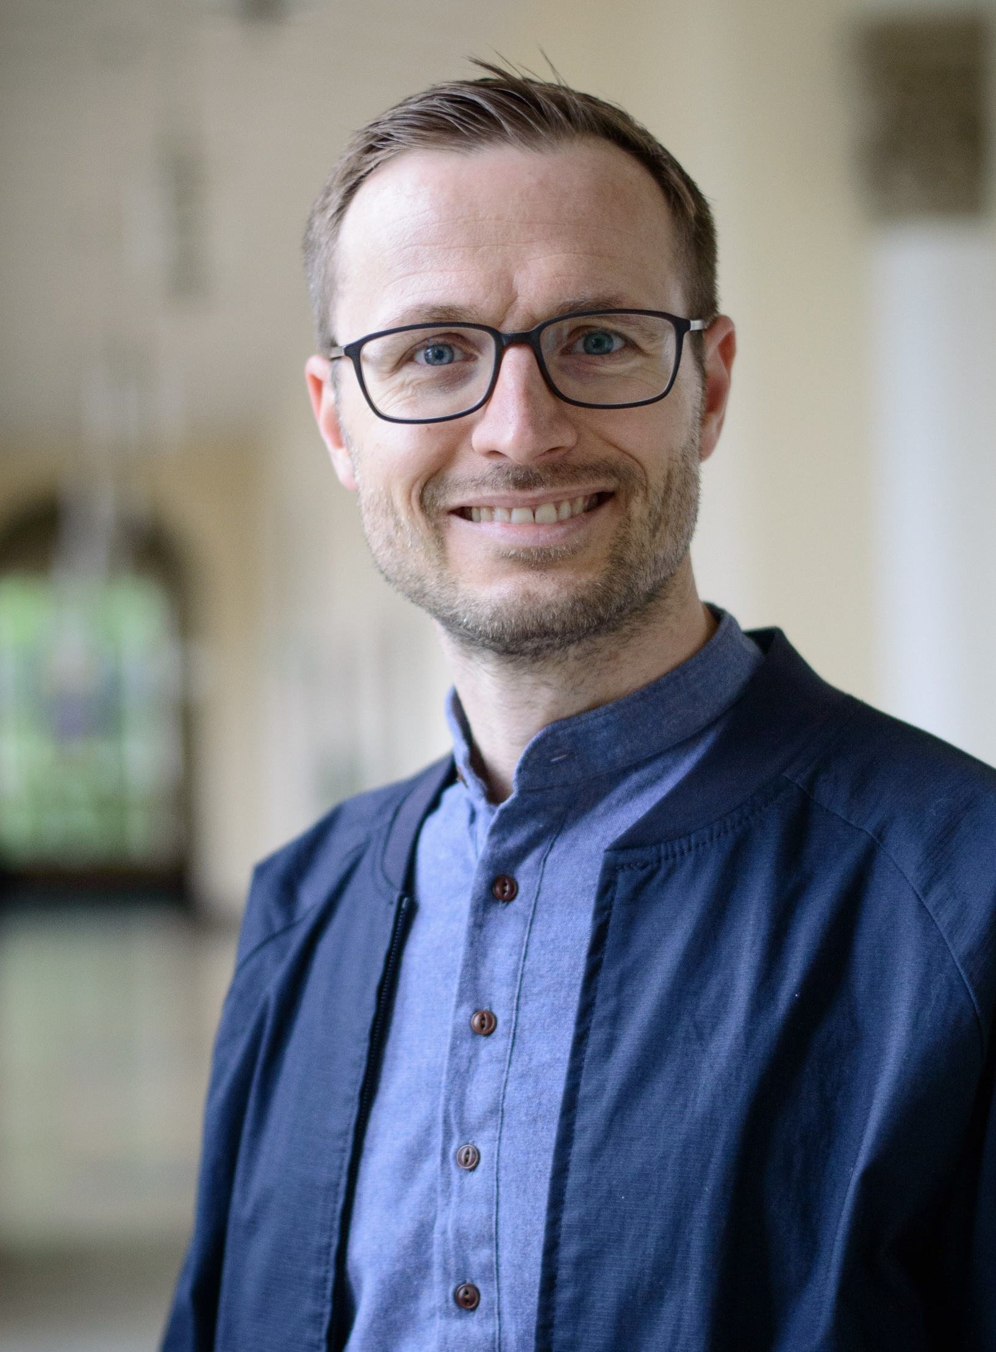
Kontakt für Dozierende
Sie haben Fragen zu den Folien & Inhalten?
Sie haben Wünsche, Anregungen oder Kritik?
Kontaktieren Sie mich gerne! Ihre Meinung ist uns wichtig!
Andreas Janka
  Andreas.Janka@edu.lmu.de
  https://www.edu.lmu.de/basis-inklusion/index.html

Slide 19

Kontakt für Studierende
Ihr habt Fragen zu den Folien & Inhalten?
Wünsche, Anregungen oder Kritik?
Kontaktiert uns gerne! Eure Meinung ist uns wichtig!
Arbeitskreis Awareness der Studierendenvertretung
ak-awareness@stuve.uni-muenchen.de

